Slide 1

가제: LOL Manager UI 프로토타입

Slide 2
목차
시작화면
튜토리얼
홈화면
선수 화면
팀 화면
리그 화면
게임 화면
챔피언 화면
미션
뽑기
설정
이벤트

Slide 3


1-1. 시작화면(게임 시작 탭/FunnyLife/Version)
이어하기/새로하기 X => Default가 이어하기, 새로하는 방법은 설정에 초기화 버튼
Funny Life나 Title은 캘리그라피 느낌으로. (+ 심볼)
Touch the screen, 화면을 터치하세요, 터치하면 시작합니다, Touch to start
시작 화면은 움직이는게 국룰.
롤 게임
반짝거림
게임을 시작하려면 터치 하세요.
ver. 1.0.0

Slide 4
1-2. 로딩 화면
Funny Life
롤 게임
. -> .. -> …
정보를 불러오는 중입니다…
ver. 1.0.0

Slide 5









1-2. Funny Life 로고

Slide 6
목차
시작화면
튜토리얼
홈화면
선수 화면
팀 화면
리그 화면
게임 화면
챔피언 화면
미션
뽑기
설정
이벤트

Slide 7
2-1. 튜토리얼 (스토리, 처음에 조금씩만 다르게, 팀이름)
기본적인 스토리가 진행 됨. (간단히)
튜토리얼은 그냥 설명.
마지막에 팀 이름을 정할 수 있음.

Slide 8
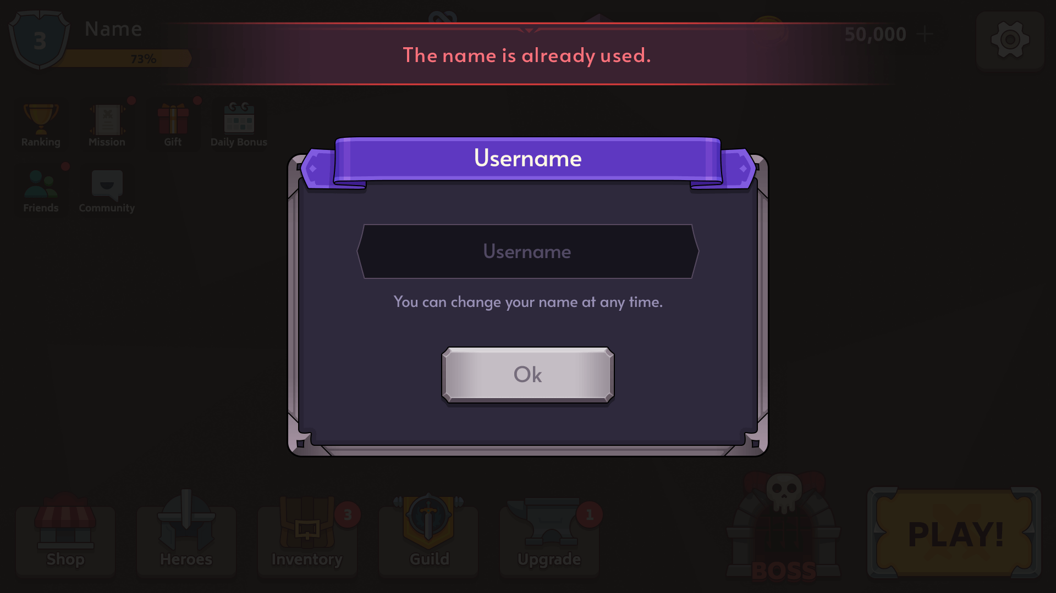
2-2. 팀이름 설정
기본적인 스토리가 진행 됨. (간단히)
튜토리얼은 그냥 설명.
마지막에 팀 이름을 정할 수 있음.
팀 이름을 설정해주세요.
10글자 이내로 입력할 수 있습니다. 특수문자 입력은 불가능 합니다.
팀 이름을 입력해 주세요.
확인

Slide 9
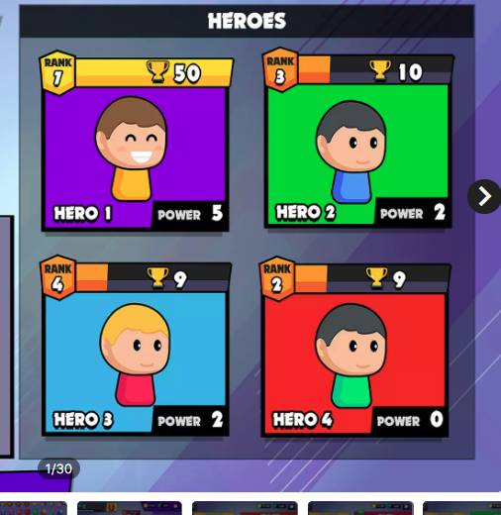
2-3. 각 라인별 선수 고르기
내가 키우고 싶은 선수를 고를 수 있게 하자. (캐릭터만 다르게…?)

Slide 10
목차
시작화면
튜토리얼
홈화면
선수 화면
팀 화면
리그 화면
게임 화면
챔피언 화면
미션
뽑기
설정
이벤트

Slide 11












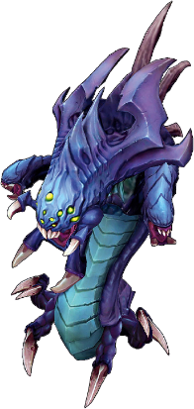
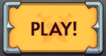

3-1. 홈 화면(전체적인 현황/랜덤 챔피언 배너/날짜 시간 흐름)
저거 팀에 아이콘 누르면 아이콘 설정 가능.
돈 옆에 +를 누르면 광고를 볼 수 있는 그게 생김.
홈 화면은 계속 랜덤으로 바뀜.
5충 일체
4021
Diamond IV
선수
팀
리그
챔피언
뽑기

Slide 12
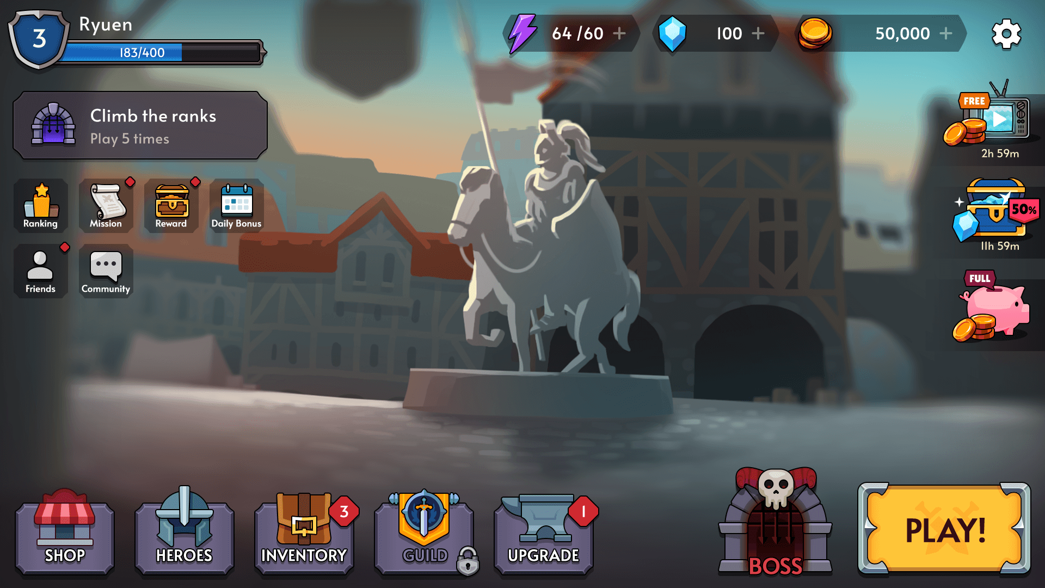
3-1. 홈 화면(전체적인 현황/랜덤 챔피언 배너/날짜 시간 흐름)
저거 팀에 아이콘 누르면 아이콘 설정 가능.
돈 옆에 +를 누르면 광고를 볼 수 있는 그게 생김.
홈 화면은 계속 랜덤으로 바뀜.

Slide 13
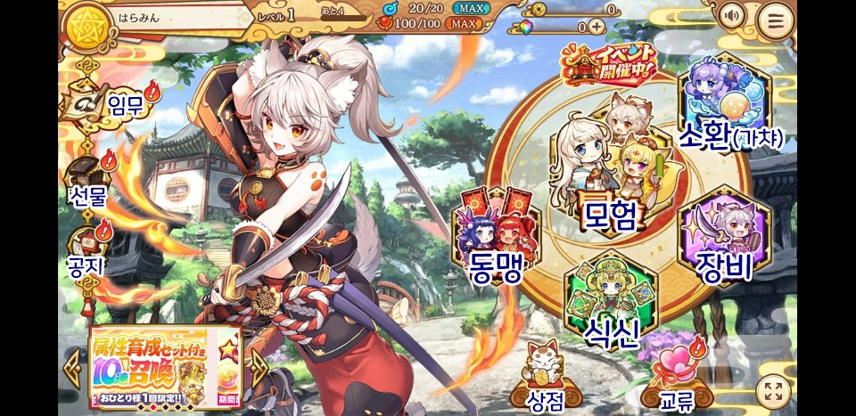
3-1. 홈 화면(전체적인 현황/랜덤 챔피언 배너/날짜 시간 흐름)
저거 팀에 아이콘 누르면 아이콘 설정 가능.
돈 옆에 +를 누르면 광고를 볼 수 있는 그게 생김.
홈 화면은 계속 랜덤으로 바뀜.

Slide 14
목차
시작화면
튜토리얼
홈화면
선수 화면
팀 화면
리그 화면
게임 화면
챔피언 화면
미션
뽑기
설정
이벤트

Slide 15

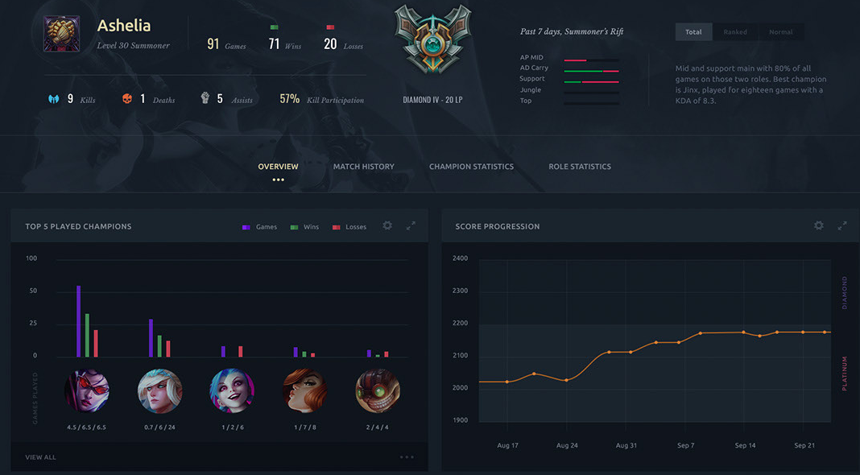

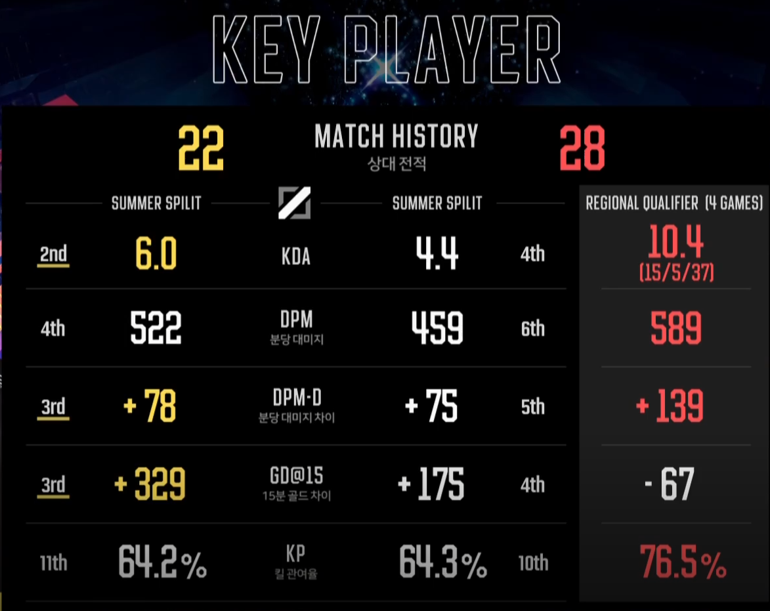
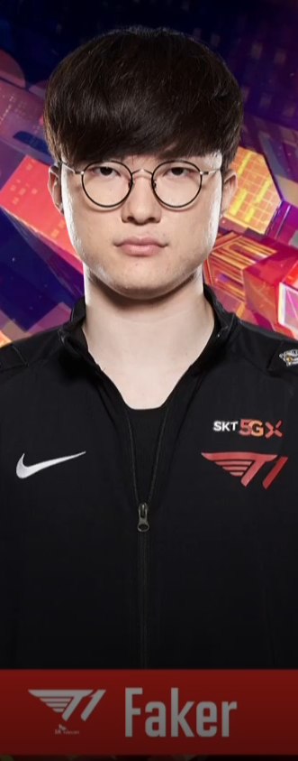


4. 선수(솔랭 훈련, 랭크 포인트, 컨디션 조절, 현황)
5충 일체
4021
편지
설정
Diamond IV
Gold III
Diamond IV
Diamond IV
Diamond IV
Diamond IV

Slide 16
목차
시작화면
튜토리얼
홈화면
선수 화면
팀 화면
리그 화면
게임 화면
챔피언 화면
미션
뽑기
설정
이벤트

Slide 17
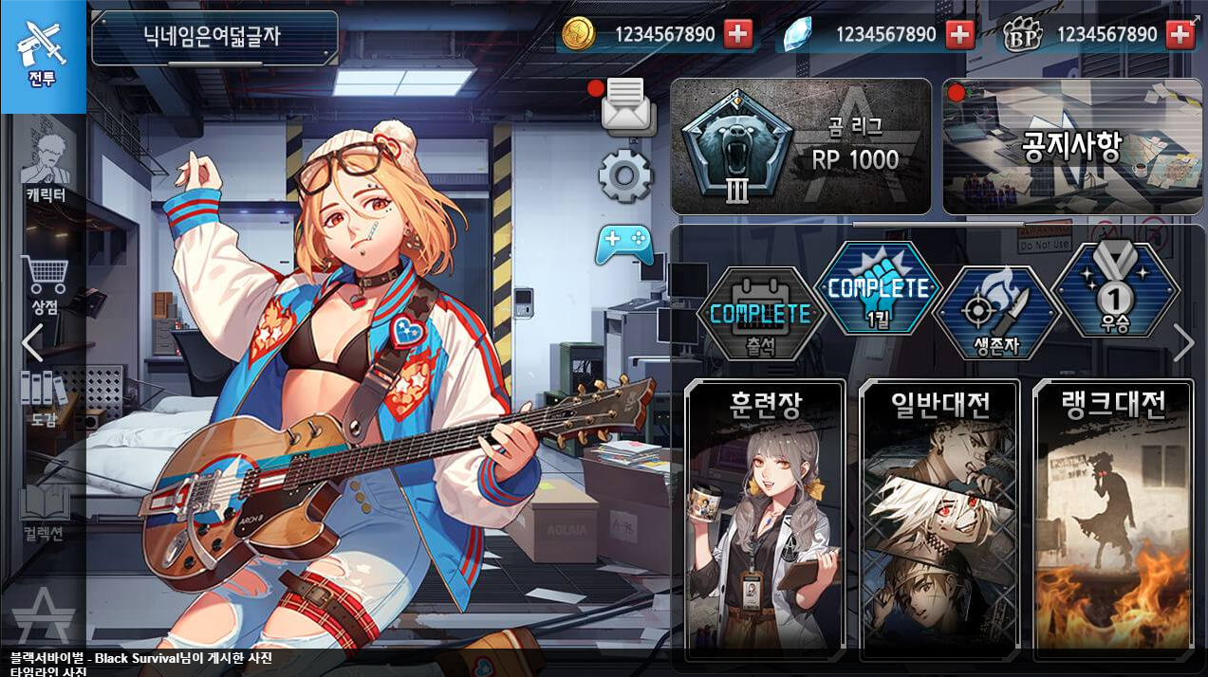
5. 팀(스크림, 자유랭단판, 자동밴픽, 스킵가능, 전술, 팀워크 현황, 감독이 내리는 명령)

Slide 18
목차
시작화면
튜토리얼
홈화면
선수 화면
팀 화면
리그 화면
게임 화면
챔피언 화면
미션
뽑기
설정
이벤트

Slide 19
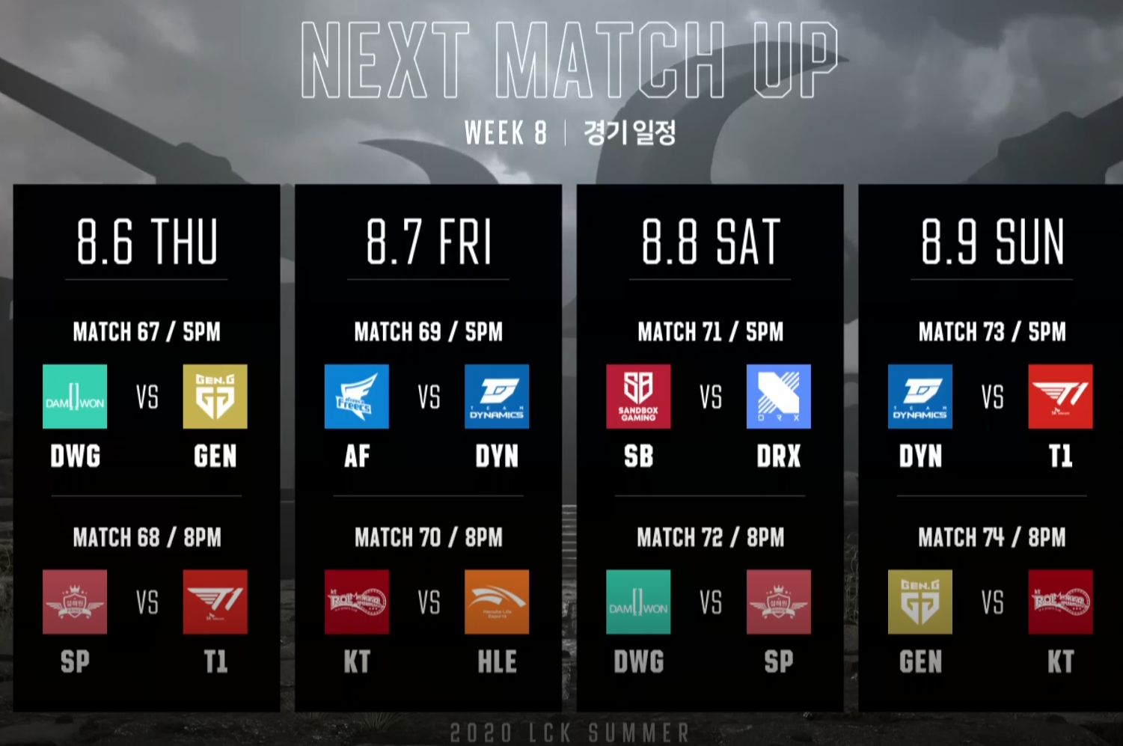
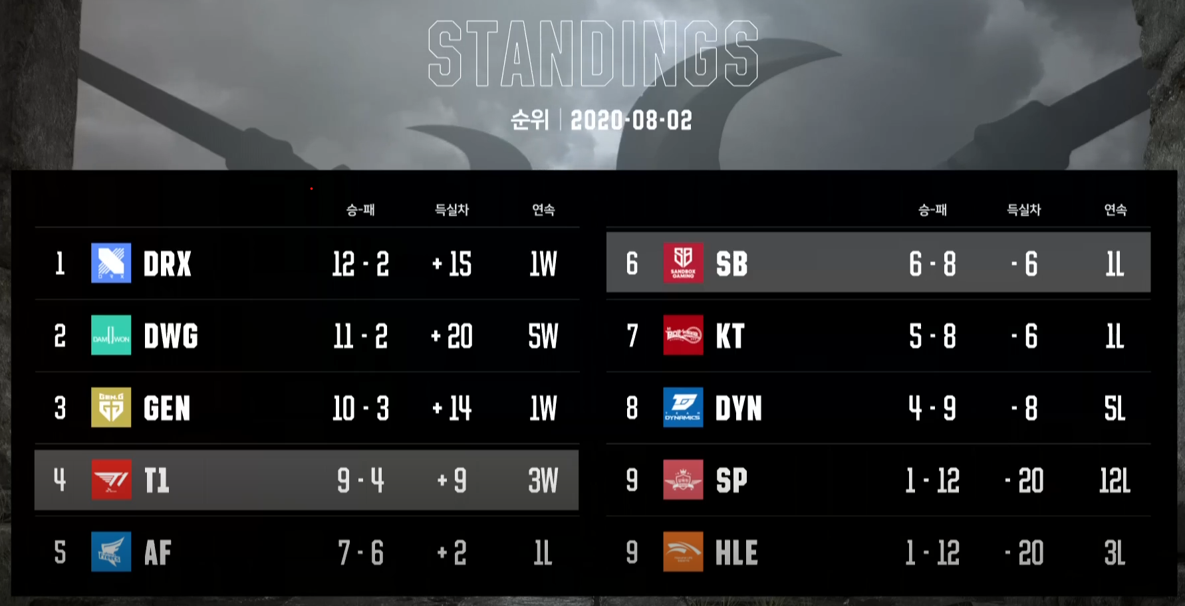
6-1. 리그(리그 현황)
브론즈~챌린저 리그까지 플레이 타임 한달, 프로리그 3부~롤드컵가능.
리그는 3/2, 포시는 더블엘레 5/3
리그 현황
Information
리그 : LCK
팀명 : 5충일체
티어 : 다4
리그 진행 : 24/38 경기
리그 기록실
다음 경기

Slide 20
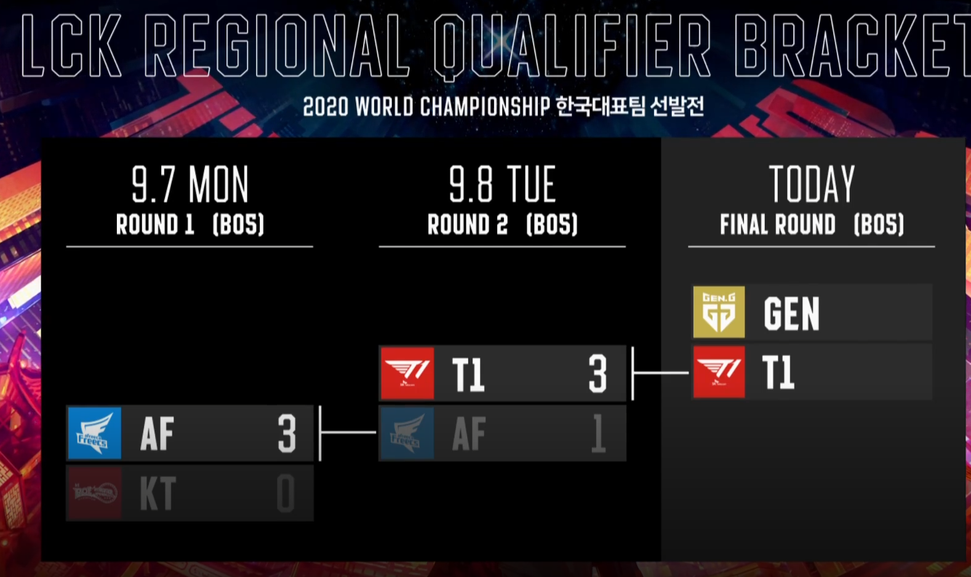
6-2. 리그(포스트 시즌)
브론즈~챌린저 리그까지 플레이 타임 한달, 프로리그 3부~롤드컵가능.
리그는 3/2, 포시는 더블엘레 5/3
리그 현황
Information
리그 : LCK
팀명 : 5충일체
티어 : 다4
리그 진행 : 24/38 경기
리그 기록실
다음 경기

Slide 21
6-3. 리그(리그 기록실)
브론즈~챌린저 리그까지 플레이 타임 한달, 프로리그 3부~롤드컵가능.
리그는 3/2, 포시는 더블엘레 5/3
리그 현황

Slide 22
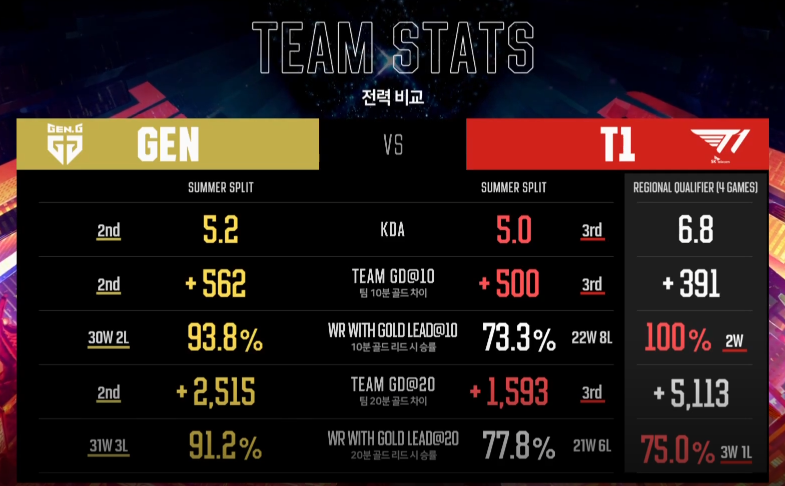
6-4. 리그(리그 매치)
브론즈~챌린저 리그까지 플레이 타임 한달, 프로리그 3부~롤드컵가능.
리그는 3/2, 포시는 더블엘레 5/3
리그 현황
경기 시작

Slide 23
목차
시작화면
튜토리얼
홈화면
선수 화면
팀 화면
리그 화면
게임 화면
챔피언 화면
미션
뽑기
설정
이벤트

Slide 24
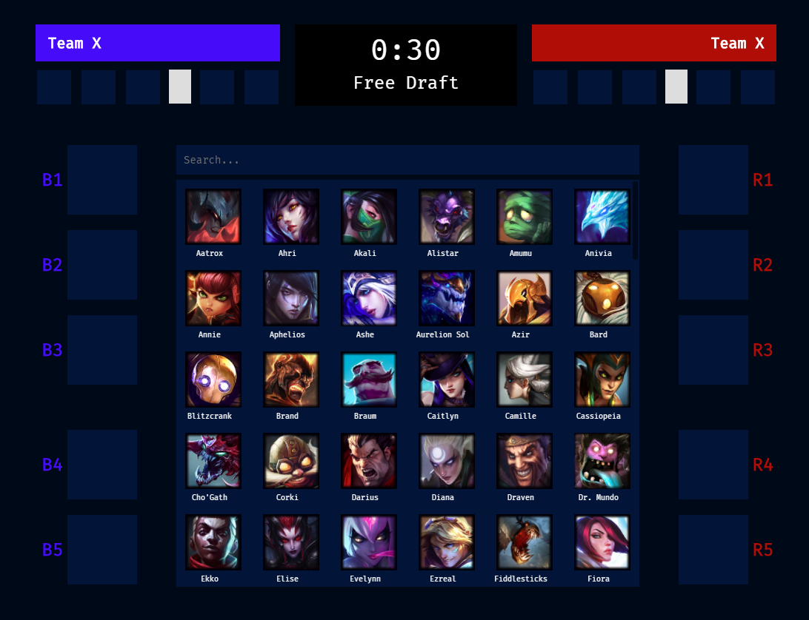
7-1. 게임 (밴픽)

Slide 25
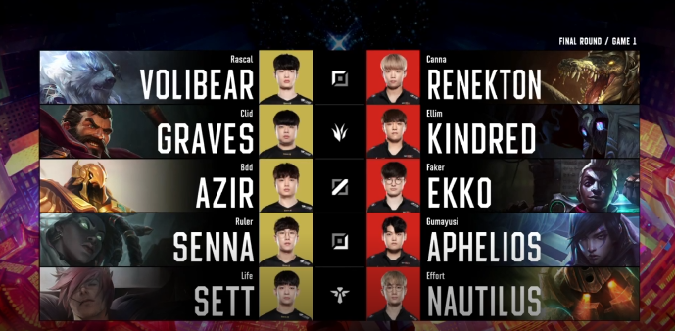
7-2. 게임 (전술 설정)
플레이 스타일 : 한타/라인전/올인
게임 시작
메인 오더 : 정글
서브 오더 : 서폿

Slide 26

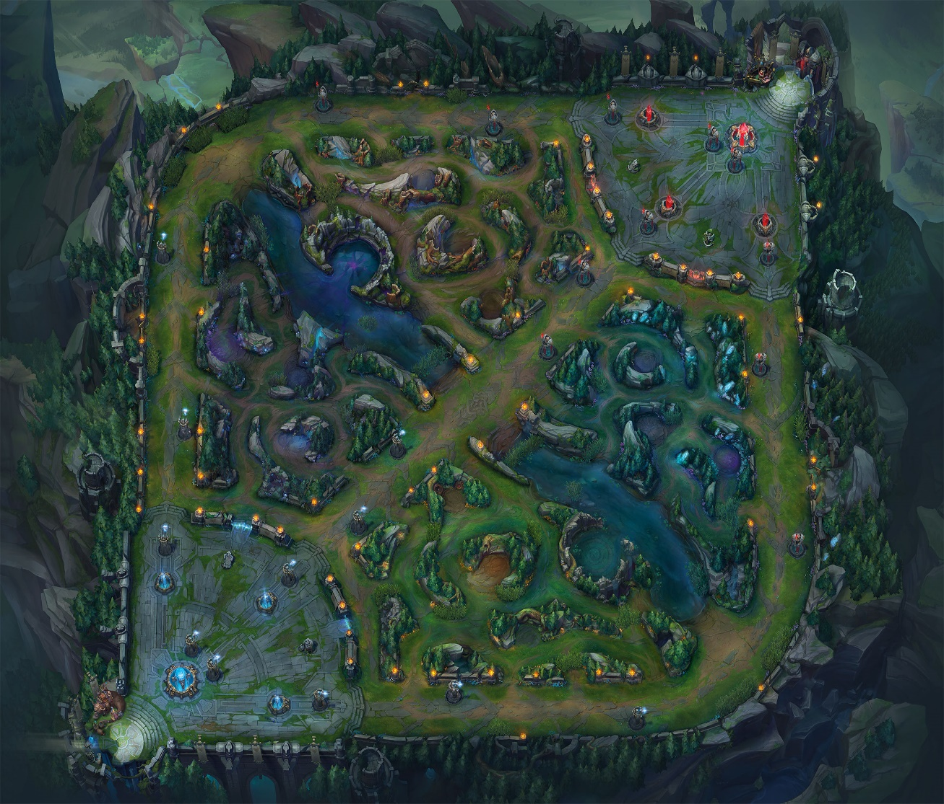
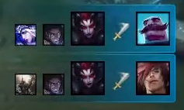

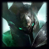
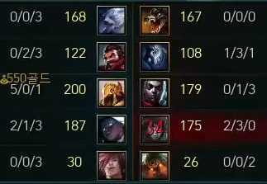




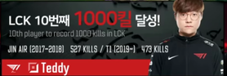




7-3. 게임 (시뮬레이션)
X2
서렌
그냥 롤챔스처럼 가끔 정보 나옴

Slide 27
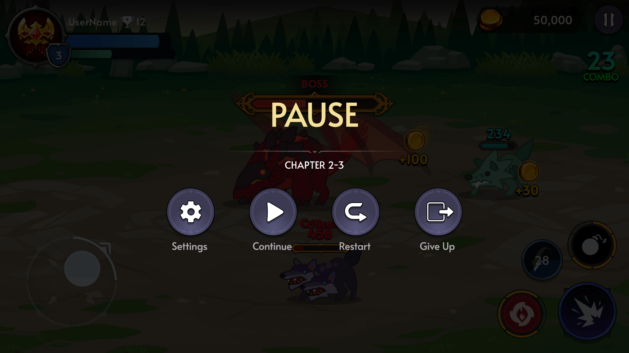
7-3. 게임 (시뮬레이션 - 퍼즈)

Slide 28
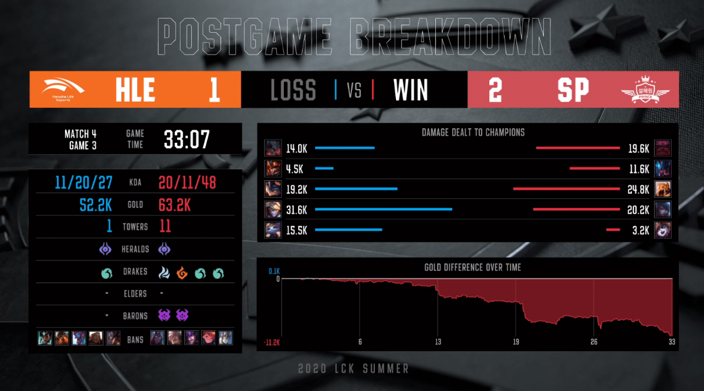
7-4. 게임(게임 결과 현황)

Slide 29
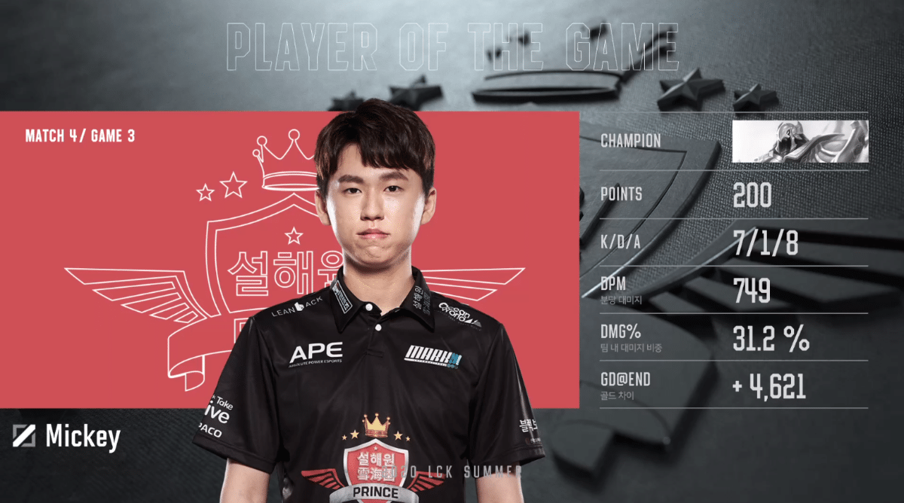

7-5. 게임(팀 결과 현황)
해설 평가
모든 라인이 라인전에서 고생을 했지만
정글 니달리가 용을 잘 챙겨놓았고
결국 트위치 라칸 조합이
한타에서 캐리했기에 이길 수 있었다.
4.5
9.2
2.5
3
4.7
경기 기록
홈으로

Slide 30
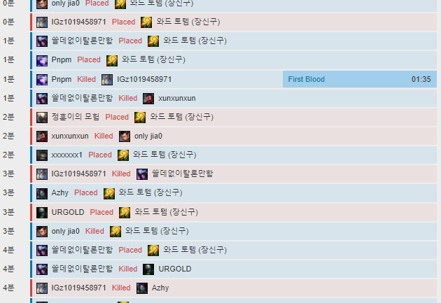
7-6. 게임(경기 기록)
경기 결과
홈으로

Slide 31
목차
시작화면
튜토리얼
홈화면
선수 화면
팀 화면
리그 화면
게임 화면
챔피언 화면
미션
뽑기
설정
이벤트

Slide 32
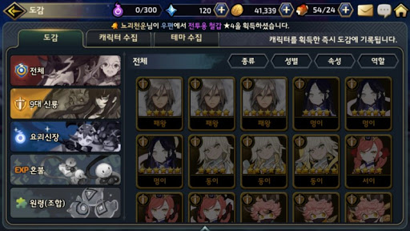
8. 챔피언 도감 (챔프 정보, 챔프 가지고 있는 현황, 선택권으로 살 수 있음)

Slide 33
목차
시작화면
튜토리얼
홈화면
선수 화면
팀 화면
리그 화면
게임 화면
챔피언 화면
미션
뽑기
설정
이벤트

Slide 34
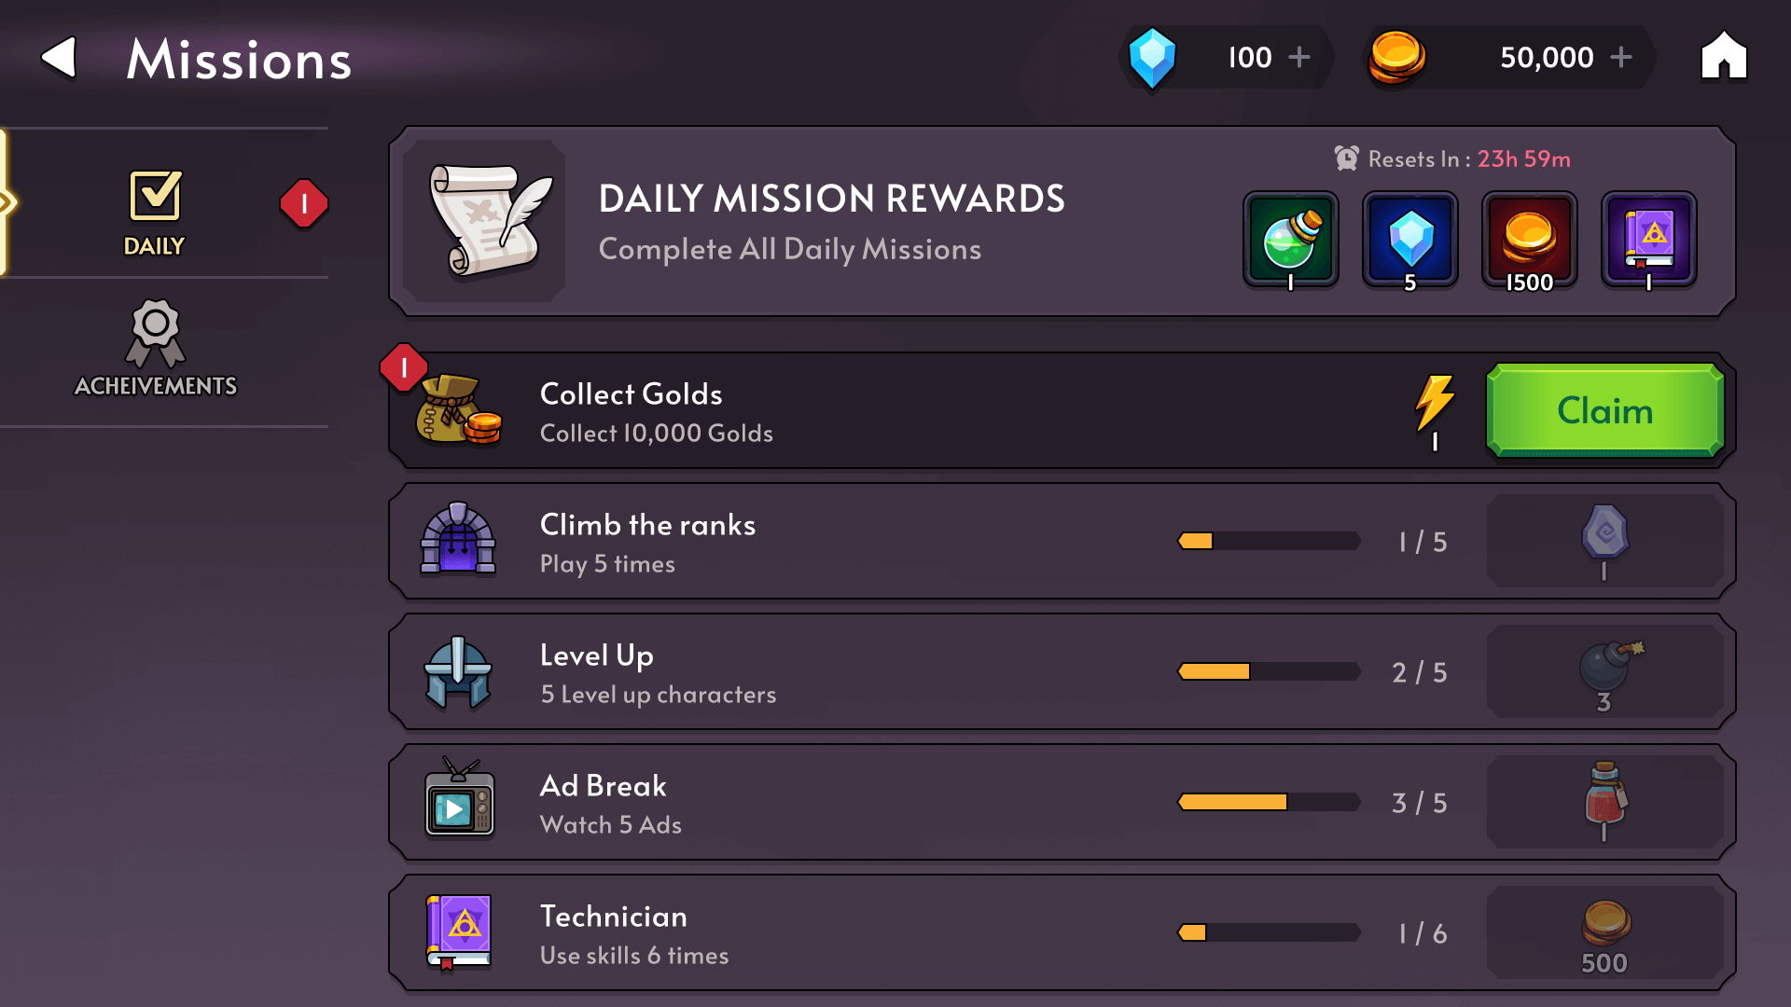
9. 미션/퀘스트

Slide 35
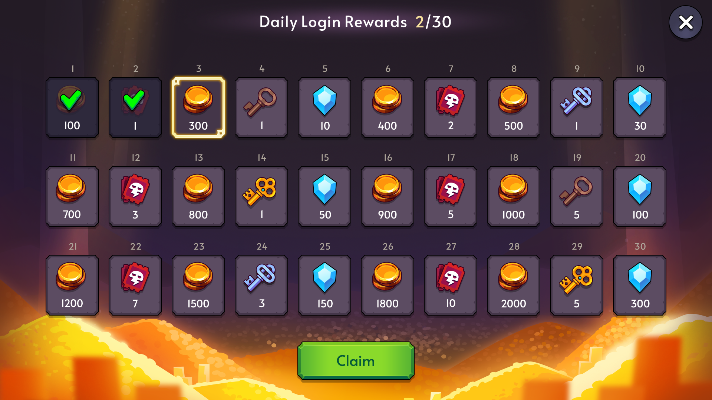
9. 미션/퀘스트 – 일일 보상

Slide 36
목차
시작화면
튜토리얼
홈화면
선수 화면
팀 화면
리그 화면
게임 화면
챔피언 화면
미션
뽑기
설정
이벤트

Slide 37
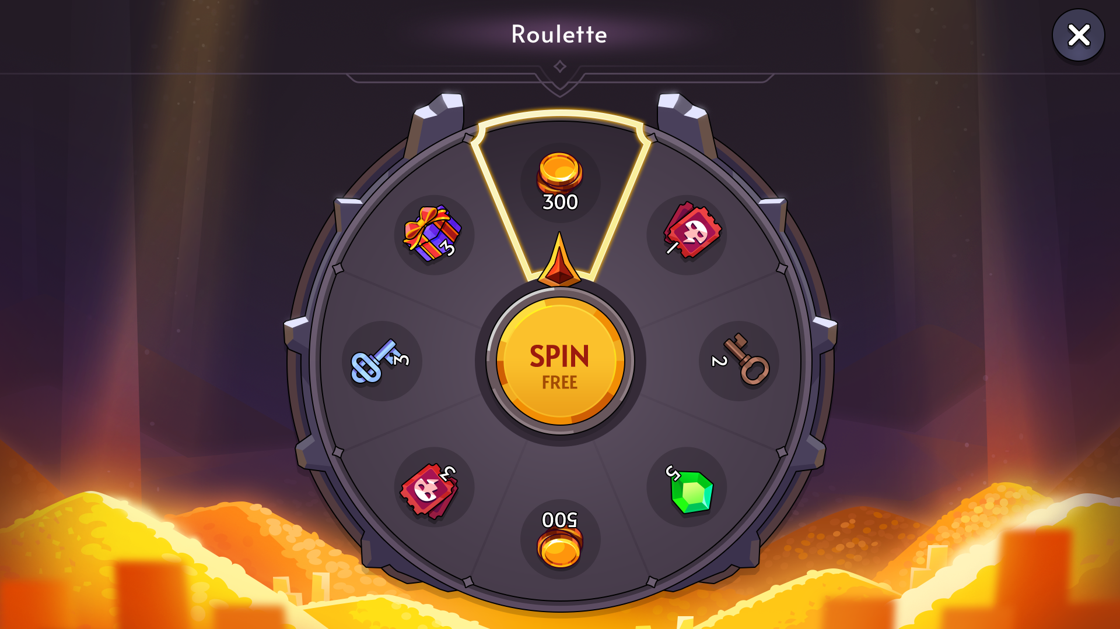
10. 뽑기 (챔피언 뽑기, 아이템 뽑기, 재화는 특수 재화 1개만 게임 끝나면 얻기.)

Slide 38
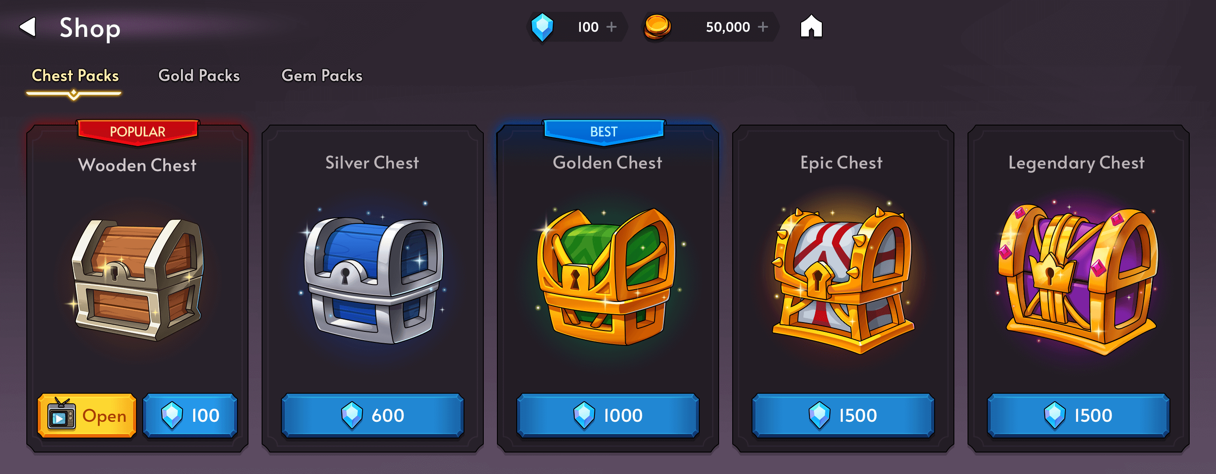
10. 뽑기 - 상점

Slide 39
목차
시작화면
튜토리얼
홈화면
선수 화면
팀 화면
리그 화면
게임 화면
챔피언 화면
미션
뽑기
설정
이벤트

Slide 40
11. 설정 (음악, 종료, 언어, 선물/편지함, 오프닝, 도움말, 쿠폰, 공식카페, UI 스타일)
Setting
?
음악
오프닝
도움말
쿠폰
공식카페
초기화
언어
푸쉬알림

Slide 41
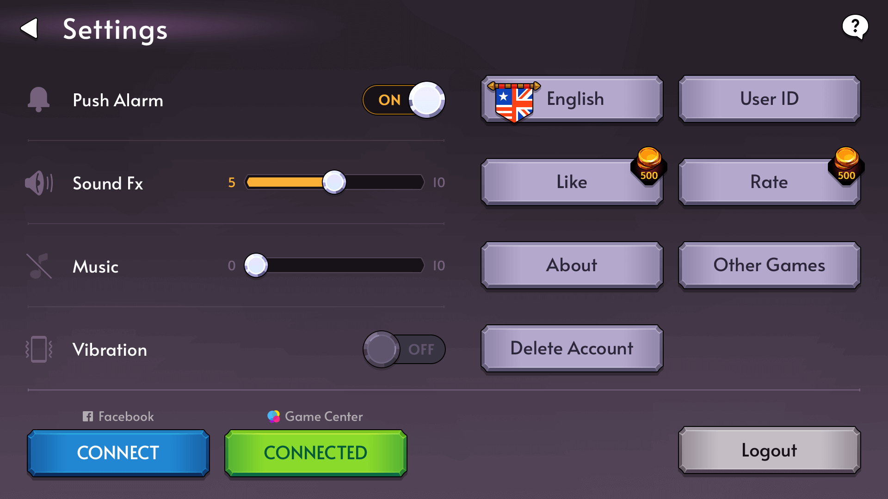
11. 설정 (음악, 종료, 언어, 선물/편지함, 오프닝, 도움말, 쿠폰, 공식카페, UI 스타일)

Slide 42
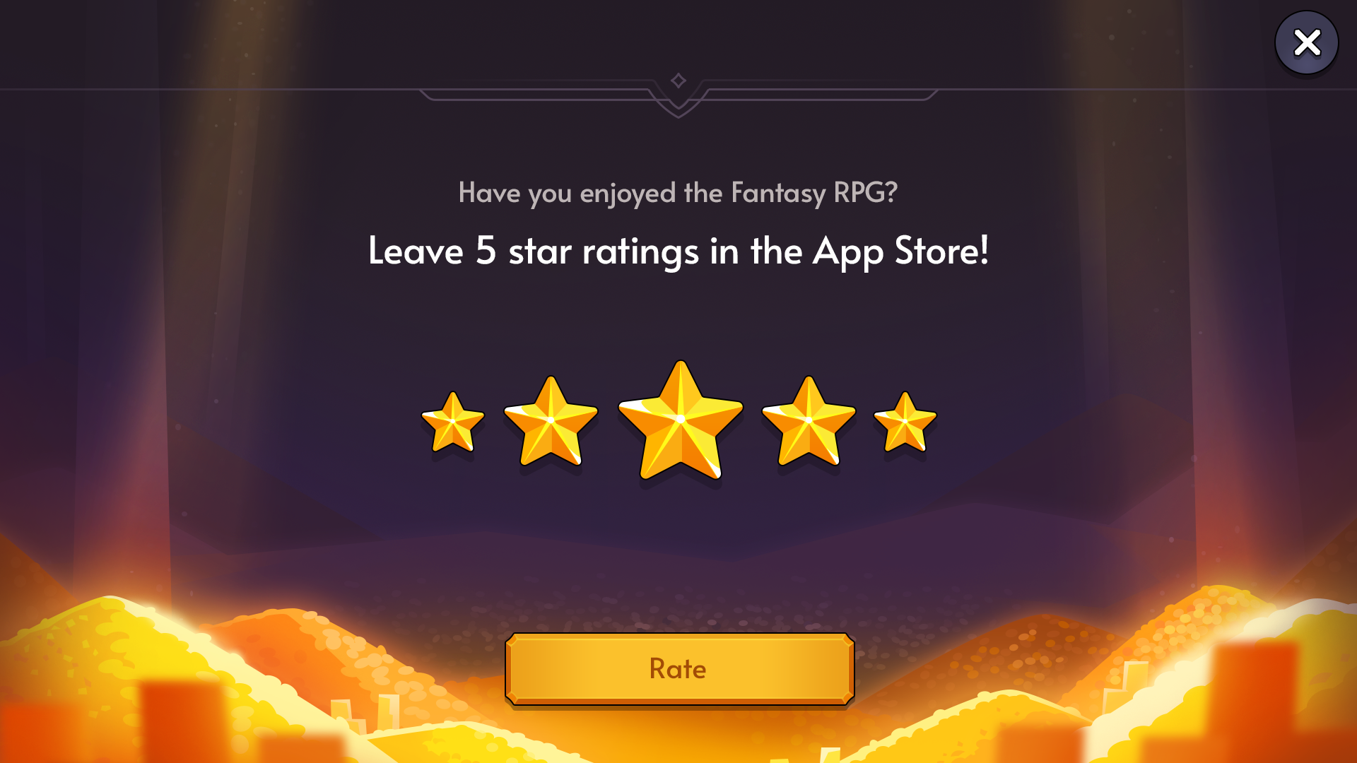
11. 설정 - 별점

Slide 43
목차
시작화면
튜토리얼
홈화면
선수 화면
팀 화면
리그 화면
게임 화면
챔피언 화면
미션
뽑기
설정
이벤트

Slide 44
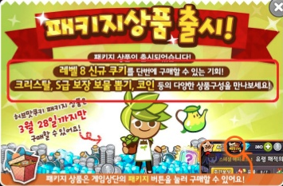
12. 이벤트 (리그, 경기)
이벤트 팝업 홈화면에서 뜸. (바깥에 터치하면 풀림)
5충 일체
4021
편지
설정
Diamond IV
선수
팀
리그
챔피언
미션
뽑기

Slide 45
기타 리소스

Slide 46
유용한 사이트
1. 리그오브레전드 아트북 => 무료 제공 + 라이엇 제작인걸 봐선 사용 가능할듯.
http://event.leagueoflegends.co.kr/artbook/#chapter/summoners-rift/section/baron-nashor
2. 배경 지우기 사이트
https://www.remove.bg/
3. 온라인 포토샵
https://pixlr.com/
4. 자동으로 그림 그려주는 사이트 (신기함)
https://www.autodraw.com/
5. 사진을 도트 또는 그림처럼 바꿔주는 사이트
https://app.monopro.org/pixel/
6. 무료 아이콘
https://thenounproject.com/
7. 이미지랑 비슷한 폰트 찾아주는 사이트
https://www.myfonts.com/WhatTheFont/
8. 상업적 무료 한글 폰트
https://noonnu.cc/
9. 무료 배경화면
http://wallpaperswide.com/
https://wallhaven.cc/
10. 무료 이미지
https://unsplash.com/
https://pixabay.com/

Slide 47
시뮬레이션
시작 전에 설정하는거 되게 많을듯? 예를들어 서폿은 로밍을 자주 가라. 탑은 계속 스플릿 푸시만 해라
정글은 탑 위주로 갱을 가라. 적 레드로 인베를 가라. 이런거??
시뮬레이션
1.
한타를 이기고 -> 바론을 간다. -> 피가 없어서 남은 2명에게 모두 죽는다. -> 바론을 스틸 당한다.
2.
계속 스플릿 푸시를 해서 포탑을 부신다 -> 본체에서 4:5를 물려서 한타에서 대패한다.
3.
적 정글 카정 -> 짤라먹기 -> 서폿 로밍 후 미드 따먹기
4.
인베를 가서 서폿을 짤라먹고 온다. -> 다이브를 하다가 역갱을 맞아서 다 죽는다. -> 라인 스왑을 한다

